Slide 1
Kultura

Slide 2
Termín kultura
původní význam je „pěstování a zdokonalování předmětu schopného zlepšení a zušlechtění, prováděné člověkem“.

Slide 3
Širší a užší pojetí
širší - tvoří pouze rámec toho, co je pro celou lidskou existenci významné.
užší - dána civilizačními okruhy

Slide 4
Kultura
Kulturní a kreativní odvětví (KKO) = akcelerátor ekonomiky
Kultura nová socioekonomická veličina
Kreativní ekonomika – design a umění, reklama, komunikace a software.
Kreativita – nemateriální strategická surovina nadcházejícího tisíciletí
Přispívá ke konkurenceschopnosti NH

Slide 5
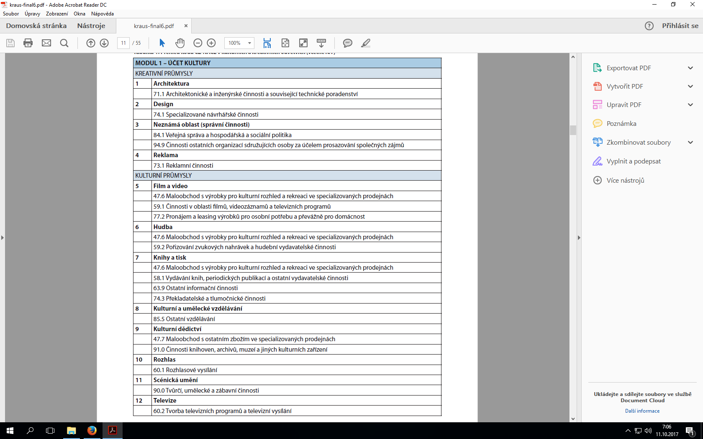
Přehled kódů CZ-NACE v kulturních a kreativních odvětvích

Slide 6
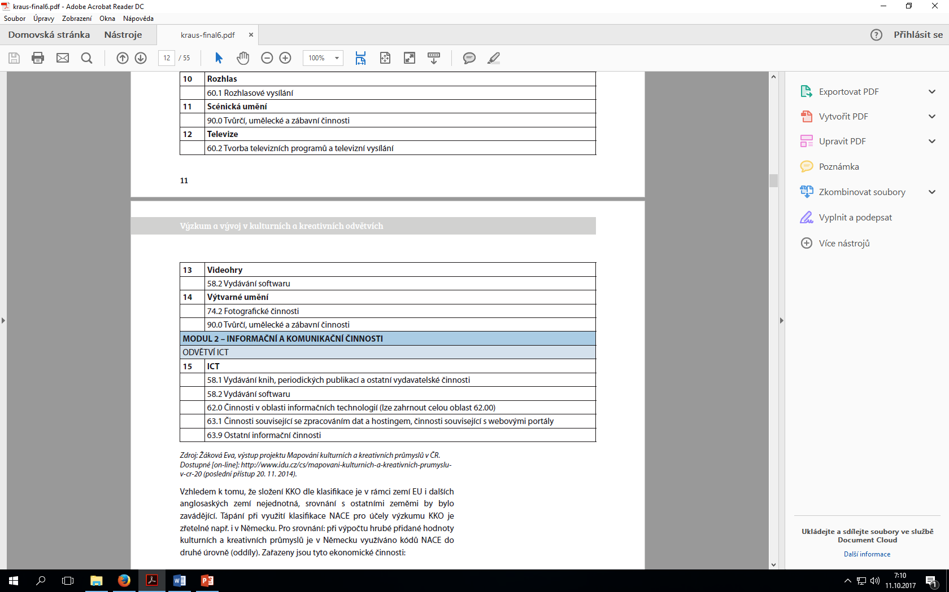
Přehled kódů CZ-NACE v kulturních a kreativních odvětvích

Slide 7
České pojetí kultury
Souhrn duchovních i materiálních hodnot, jakož i zařízení, opatření a činností vztahujících se zejména k umění, kulturně osvětové činnosti, kulturním památkám, apod.
ČR nemá zatím oficiální definici a vymezení KKO.

Slide 8
Funkce kultury
Výchovně vzdělávací – poznávání tradic
Komunikačně informační – chování jedince
Sociální – naplnění volného času
Terapeutická – začlenění mezi zdravé
Ekonomická

Slide 9
Ekonomická funkce
Spotřebovává prostředky ze státního rozpočtu a z rozpočtů komunálních.
Daňové výnosy odvětví tzv. KKO.
Daňové výnosy tzv. kulturního turismu – kulturní dědictví.
Nabízí pracovní příležitosti.

Slide 10
Péče o kulturu vychází
Strategie hospodářského růstu České republiky.
Strategie účinnější státní podpory kultury.
Koncepce účinnější péče o movité kulturní dědictví.
Koncepce účinnější péče o tradiční lidovou kulturu.
Koncepce rozvoje knihoven.
Koncepce účinnější podpory umění.

Slide 11
Bílá kniha
Udává přehled o tom, jak v klíčové oblasti vztahů mezi státem a kulturou postupují jinde v Evropě.
Zdůrazňuje sociální soudržnost.

Slide 12
Evropská úroveň (KKO)
Vymezila osm oblastí (umělecké a architektonické dědictví, archivy, knihovny, knihy a tisk, vizuální umění, architektura, scénické umění, audio a audiovizuální média/multimédia)
A šest funkcí (ochranu, tvorbu, produkci, šíření, obchod/prodej a vzdělávání), které ze statistického hlediska tvoří ‚kulturní a kreativní odvětví‘.

Slide 13
Kulturní odvětví
Neprůmyslová odvětví - produkují nereprodukovatelné zboží a služby, které jsou „konzumovány“ na místě.
Průmyslová odvětví - produkují kulturní produkty určené k masové reprodukci, hromadnému šíření a vývozu.

Slide 14
Tvůrčí (kreativní) odvětví
Odvětví, v němž se kultura stává „tvůrčí“ investicí do produkce „nekulturního“ zboží.
Patří sem design, reklama, architektura

Slide 15
Kultura – ekonomický fenomén
Studie Ekonomika kultury v Evropě (2006) - Vymezení kulturního odvětví a odvětví tvůrčího.
Národní informační a poradenské středisko pro kulturu (NIPOS) – centrum informací a statistik kultury

Slide 16
Vymezení kulturních a kreativních odvětví podle Evropské komise
Oblast tradičního umění
Oblast kulturních průmyslů
Oblast kreativních průmyslů
Oblast příbuzných odvětví

Slide 17
Oblast tradičního umění
Výtvarné umění
Scénické umění
Kulturní dědictví

Slide 18
Oblast kulturního průmyslu
Film a video
Televize a rozhlas
Videohry
Hudba
Knihy a tisk

Slide 19
Oblast kreativních průmyslů
Design
Architektura
Reklamní průmysl

Slide 20
Oblast příbuzných odvětví
Výrobci PC, MP3 přehrávačů

Slide 21
Vývoj kultury v ČR
Po roce 1989 decentralizace:
Pokles výkonnosti nebo úplné zhroucení některých kulturních institucí.
Zpřísnění výdajové politiky státního rozpočtu.

Slide 22
Ministerstvo kultury ČR
Je ústředním orgánem státní správy.
Plní úkoly stanovené v zákonech a v jiných obecně závazných právních předpisech, úkoly z členství v EU.
Vydává zákon o státní památkové péči, zákon o ochraně sbírek muzejní povahy…

Slide 23
Úkoly MK
Analyzuje dosahované výsledky.
Činí opatření k řešení aktuálních otázek.
Zpracovává kulturní politiku (koncepce).
Zpracovává právní oblast.

Slide 24
Podpora ministerstva
Podporuje umění.
Kulturní aktivity.
Péči o kulturní dědictví.
Poskytuje dotace ze státního rozpočtu.
Zřizovatel: Národní památkový ústav, Národní muzeum, Národní divadlo, Česká filharmonie, Národní ústav lidové kultury… (cca 30 příspěvkových organizací)

Slide 25
Podpora kultury – Kraje a obce
Podporují kultury ze svých rozpočtů.
Zřizují knihovny, muzea a galerie, divadla, orchestry a ústavy archeologické památkové péče.
Spoluvytváří finanční, koncepční a legislativní předpoklady pro rozvoj kultury.

Slide 26
Kultura ČR obsahuje
Kulturní dědictví
  - Památková péče.
  Regionální a národnostní kultura.
  Muzea, galerie a ochrana movitého kulturního dědictví.
Profesionální umění
Literatura a knihovny
Církve a náboženské společnosti
Média a audiovize
Autorské právo
Zahraniční vztahy
VaV

Slide 27
Památková péče
Vykonávají Ministerstvo kultury, krajské úřady a obecní úřady obcí s rozšířenou působností.
z. 20/1987 Sb., o státní památkové péči
Národní památkový ústav, Akademie věd

Slide 28
Kulturní památky
Nemovité a movité věci, popřípadě jejich soubory.
Doklad historického vývoje, životního způsobu a prostředí společnosti od nejstarších dob do současnosti.
Projev tvůrčích schopností a práce člověka z nejrůznějších oborů lidské činnosti, pro jejich hodnoty revoluční, historické, umělecké, vědecké a technické.
Mají přímý vztah k významným osobnostem a historickým událostem.

Slide 29
Památková rezervace
Území, jehož charakter a prostředí určuje soubor nemovitých kulturních památek, popřípadě archeologických nálezů.

Slide 30
Památkové zóny
Území s menším podílem kulturních památek.
Historické prostředí nebo část krajinného celku, které vykazují významné kulturní hodnoty.

Slide 31
Vývojové tendence
Roste počet divadel a počet diváků v nich.
Vzrostl počet kulturních akcí v zpřístupněných památkách.
Počet muzeí a galerií roste.
Jedna z nejhustších sítí knihoven.

Slide 32
Vývojové tendence
Počet pracovišť VaV v KKO roste od roku 2006 4x rychleji než u automobilového průmyslu, 1,5x rychleji než u průmyslu strojírenského.
Nejrychleji rostl počet v oblasti informačních technologií a architektonických činností.
KKO zaměstnávají v absolutním počtu nejvíce výzkumných pracovníků ve srovnání s průmyslem automobilovým, strojírenským a chemickým.

Slide 33
Příležitosti
Existence a vysoká koncentrace historických památek
Geografická poloha, rozvíjení spolupráce
Infrastruktura a kulturní aktivity (měst, obcí, sdružení a nezis. org.)
Rozmanitost kulturního dědictví
Tvorba dotačních programů

Slide 34
Hrozby
Nedostatek finančních prostředků v budoucnu
Nutnost předfinancovat některé projekty a složitá administrativa
Řešení církevních restitucí
Soudobá hodnotová orientace obyvatel, v níž kultura nemusí být prioritou
Obecný trend stárnutí populace
Podceňování kultury jako ekonomického faktoru
Komercializace českého kulturního prostředí

Slide 35
Financování kultury
Přímá podpora
Nepřímá podpora
Plán implementace Státní kulturní politiky na léta 2015-2020
eCulture (projekty měst)

Slide 36
Přímá podpora
Od ziskových subjektů
Dotace z veřejných rozpočtů (Norské fondy, MK)
Ze zdrojů nezávislých na rozpočtovém procesu – daně a poplatky (televizní a rozhlasový příjem), příjmy z vlastní činnosti, nadace, nadační fondy a jiné fondy, dary a sponzorství, loterie a sázky, veřejné sbírky.

Slide 37
Nepřímá podpora
Daňové úlevy pro umělce a umělecké instituce.
Daňové úlevy a zproštění daní u charitativních dárců a příjemců darů.

Slide 38
Podíl jednotlivých zdrojů na financování kultury
Veřejné rozpočty: 14 %
Domácnosti: 21 %
Podniky: 61 %
Neziskové instituce: 3 %
Ostatní svět: 1 %

Slide 39
Děkuji za pozornost

